Slide 1






Прибор El-Taste
<номер>

Slide 2


АКТУАЛЬНОСТЬ ПРОЕКТА
Возможность предоставить концептуально новую услугу на рынке сбора медицинских анализов
Стандартизация диагностики нарушения вкуса

Slide 3

ЦЕЛЕВАЯ АУДИТОРИЯ
Частные лаборатории и клиники
Пациенты с данной проблематикой
Другие ЛПУ
<номер>

Slide 4

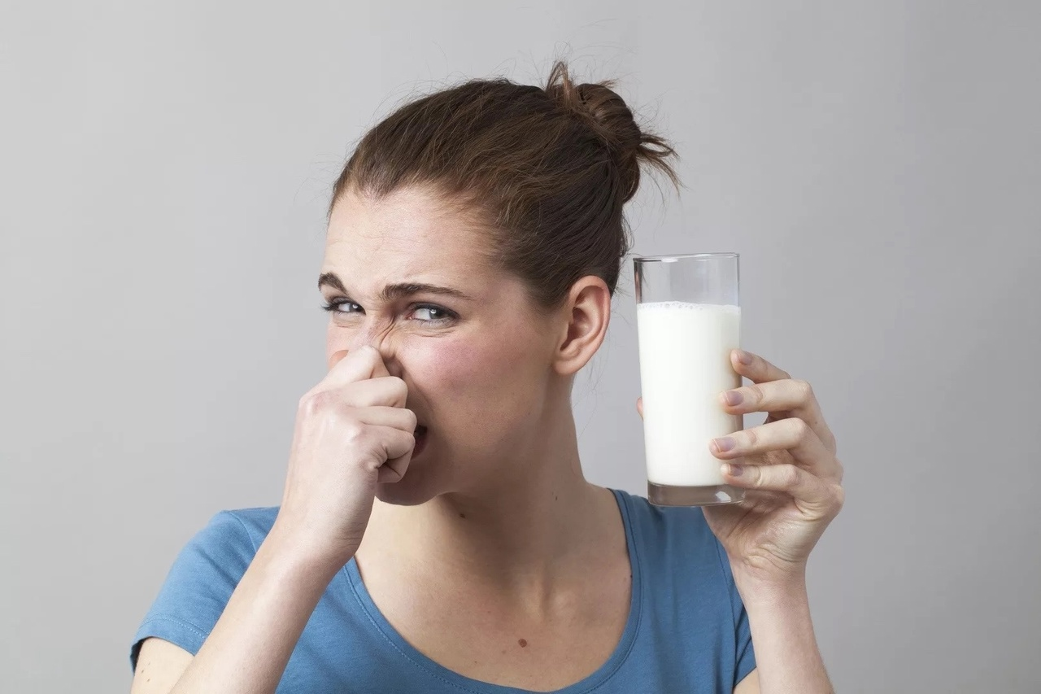
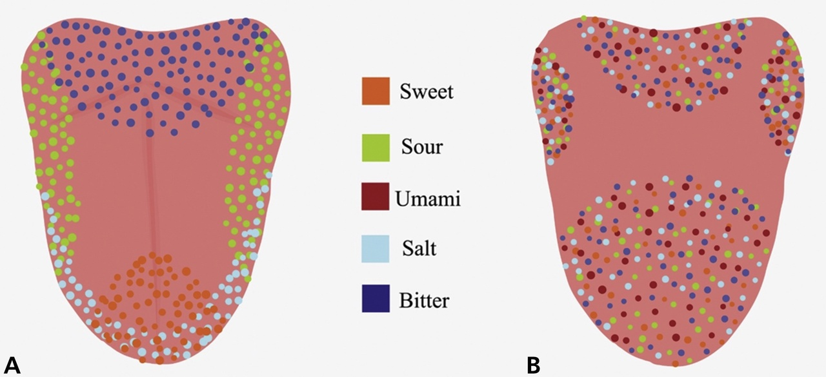
ПРОБЛЕМА
Причинами нарушения дисгевзии могут быть: вирусные заболевания, неврологические заболевания, травмы лица и головы, а также последствия радио/химиотерапии и др.
Распространенность потери вкуса в общей популяции может варьировать от 5% до 20%, которая увеличивается с возрастом до 33%
Нарушение вкуса влияет на качество жизни, эмоциональное состояние. Снижается работоспособность на 20%
<номер>

Slide 5
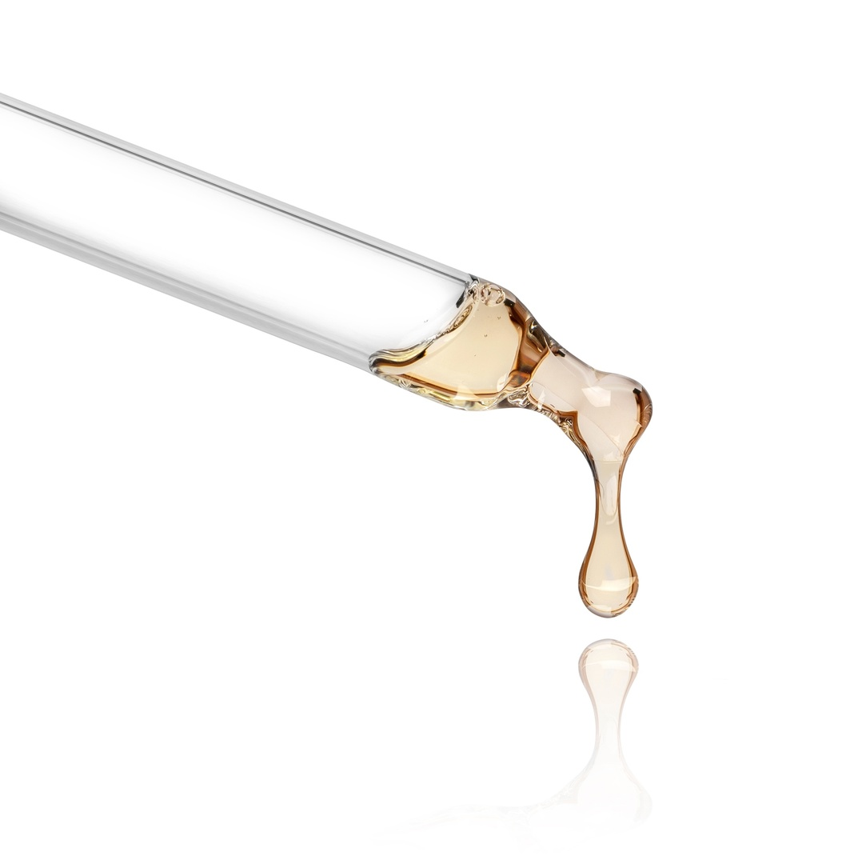

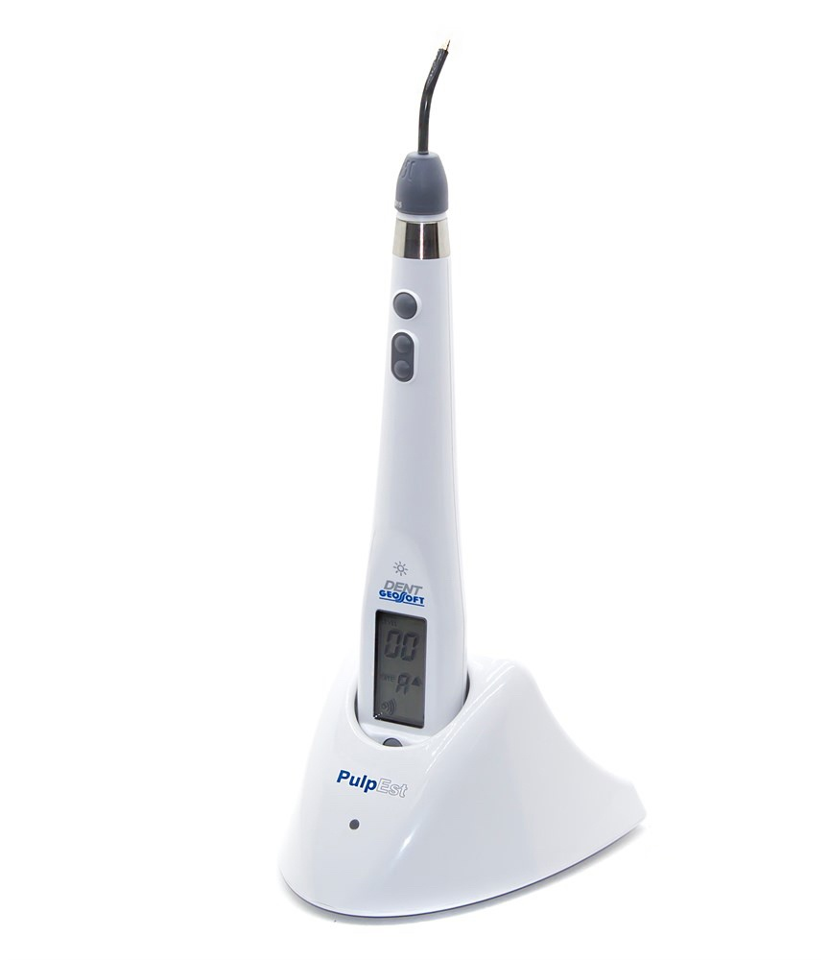
РЕШЕНИЕ
Прибор основан на двух объективных методах: 1. Тест с веществами для определения вкуса( хлорид натрия для соленого вкуса, глицин для сладкого, хлорид магния для горького, лимонная кислота для кислого) и 2. Электрогустометрия( измерение порога вкуса путем пропускания анодного тока через язык)
Прибор имеет вид флакона, который включает в себя данные методики. Для первого метода нужны пипетки и химические вещества, а для второго источник анодного тока и блок для зарядки устройства
Тем самым мы получим прибор, который сможет выявлять качественные нарушения вкуса и определение порогов вкусовой чувствительности
<номер>

Slide 6

ЦЕННОСТЬ, ЦЕННОСТНОЕ ПРЕДЛОЖЕНИЕ
- 100% диагностика по выявлению нарушений вкуса
- минимальное количество времени на проведение исследования ( до 20 минут )
- относительно низкая цена прибора, что делает его максимально доступным самым широким слоям населения
<номер>

Slide 7
РЫНОК
Траты на мед.оборудование:
<номер>

Slide 8


КОНКУРЕНТ
El-Taste
Стандартизация диагностики | да | нет | нет
Точность диагностики | да | нет | нет
Время исследования -20 минут | да | нет | нет
<номер>

Slide 9

БИЗНЕС-МОДЕЛЬ
Рентабельность проекта:
Расходная часть-
Стоимость прибора — 6000 руб.
Комплект расходных материалов из расчета получения 3-х анализов: пипетка( 180 руб.)+ химические вещества в совокупности ( 4 ед.- 600 руб.). Данный комплект нетто стоимостью 6730 руб. предлагается к реализации ЛПУ, а так же через любые торговые сети по цене 13.000 руб.
При необходимости комплект расходников можно приобрести отдельно и продолжать использовать прибор, срок службы которого рассчитан не менее чем на 2 года
Доходная часть: 1 000 * 12 = 12 000 * 13 000 =156 млн
<номер>

Slide 10
ТЕКУЩИЕ РЕЗУЛЬТАТЫ
1. Сформировали команду стартапа
2. Сформировали идею развития продукта
3. Идея проходит апробацию рынка
Также за время аскселератора мы звонили в различные клиники и ЛПУ( Медгард, ИДК и др. ) и выяснили, что подобных тестов они не проводят. Тем самым наш продукт является уникальным

Slide 11

ПЛАНЫ РАЗВИТИЯ
ЧТО ДЕЛАЕМ | СРОК | ОТВЕТСТВЕННЫЙ
TRL1 Воплощение идеи о приборе в пошаговую концепцию действий | Ноябрь 2023
TRL2 Защита концепции и бизнес-плана по медицинскому обоснованию, научной ценности и жизнеспособности идеи по массовому производству и реализации Прибора. | Ноябрь 2023
<номер>

Slide 12
ЧТО ДЕЛАЕМ | СРОК | ОТВЕТСТВЕННЫЙ
TRL3 Получение гранта в размере 2.000.000 руб. на изготовление первичной партии Прибора с целью его реализации на рынке во всех каналах продаж; Патентирование, лицензирование, сертификация прибора | Март 2024
TRL4 Заключение контрактов на реализацию пробора с: -Торговыми сетями (в том числе аптеки); -маркетплейсами -Минздравом РФ, ЛПУ Старт продаж Первые итоги реализации проекта, анализ прибыли | Март 2025 Ноябрь 2025 Июль 2026
<номер>

Slide 13
КОМАНДА СТАРТАПА
Курмаев Данила Русланович - студент 5 лет опыта в области клинической медицины
Ключанская Полина Александровна - студентка 6 лет опыта в области педиатрии
<номер>
РОЛЬ | ФАМИЛИЯ ИМЯ | ФОТО
ЛИДЕР (CEO)
ТЕХНОЛОГ, РАЗРАБОТЧИК (CTO)
МАРКЕТОЛОГ (СMO)

Slide 14
ЗАПРОС
Нам необходимо 2 000 000 млн руб. для достижения уровня TRL9
<номер>
РОЛЬ | ФАМИЛИЯ ИМЯ | ФОТО
ЛИДЕР (CEO)
ТЕХНОЛОГ, РАЗРАБОТЧИК (CTO)
МАРКЕТОЛОГ (СMO)

Slide 15

КОНТАКТЫ ЛИДЕРА
Курмаев Данила Русланович
daniel_kurmaev789@mail.ru
Ключанская Полина Александровна
polinoysss@gmail.com
<номер>

